Slide 1
ГАПОУ РБ «Техникум строительства и городского хозяйства»
Тема урока:Межнациональные отношения.
г.Улан-Удэ
2023

Slide 2
ПЛАН :
1.Межнациональные отношения. Основные тенденции развития наций.
2. Межнациональный конфликт.
3.Основы национальной политики в РФ

Slide 3
Межнациональные отношения
Отношения между людьми различных национальностей внутри одного государства
Отношения между различными нациями
Формы отношений
Мирное сотрудничество
Этнический конфликт (от лат. Conflictus - столкновение)

Slide 4
Способы мирного сотрудничества
этническое смешивание | этническое поглощение

Slide 5
Основные тенденции развития нации
Межнациональная дифференциация
Межнациональная интеграция
Процесс разъединения, разделения противостояния различных наций , этносов и народов в самых разных планах
Процесс постепенного объединения различных этносов, народов и наций через сферы общественной жизни
Самоизоляция в целом
Протекционизм в экономике
Национализм в различных формах в политике и культуре
- Религиозный фанатизм, экстремизм
Экономические и политические союзы (Европейский союз - ЕС)
Транснациональные корпорации (ТНК)
Международные культурные инородные центры
- Взаимопроникновение религий, культур, ценностей
Формы

Slide 6
Межнациональный (этносоциальный) конфликт – это одна из форм отношений между национальными общностями, характеризующаяся состояние взаимных претензий, открытым противостояниям, этносов народов и наций друг другу, имеющим тенденцию к нарастанию противоречий вплоть до вооруженных столкновений, открытых войн.

Slide 7
Причины межнациональных конфликтов
Социально-экономические
Культурно-языковые
Этнодемографические
Экологические
Этнотерриториальные
Исторические
Конфессиональные
Культурные

Slide 8
Национализм (от лат. natio - народ) – идеология и политика, ставящие интересы нации превыше любых других экономический, социальных, политических интересов, стремление к национальной замкнутости: недоверие к другим нациям, нередко перерастающая в национальную вражду
Виды национализма
Этнический
Бытовой
Державно-государственный

Slide 10
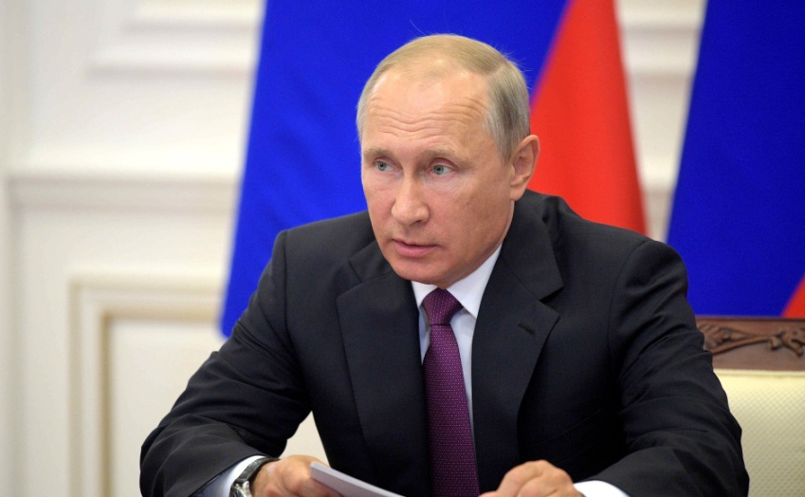
Указ президента РФ от 19 декабря 2012 г. №1666 «О стратегии государственной национальной политики РФ на период до 2025 года»

Slide 12
Практические выводы
Постарайтесь усвоить простейшие, но вечные истины:
природа сотворила людей разными, но равными в своем достоинстве и правах;
нет наций плохих или хороших, есть плохие или xopoшие люди, а точнее - плохие или хорошие поступки.

